Slide 1
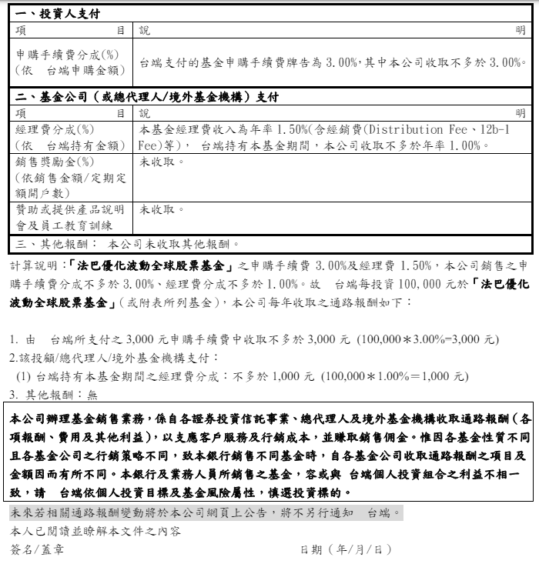
基金通路報酬揭露 豐陽投資銷售駿利投顧總代理之「法巴優化波動全球股票基金」（或附表基金）所收取之通路報酬 如下：

Slide 2
